Slide 1
МДОУ «ЦРР-детский сад №12 «Березка»
Уважаемые родители! Приглашаем Вас на очередное заседание клуба «Успешный родитель»
Повестка заседания:
1. Выступление педагога-психолога Махиной С.И.
на тему «Кинезиологические упражнения для развития межполушарного взаимодействия для детей при подготовке к школе»
2. «Играем с детьми дома»
Педагог-психолог Махина С.И. 2020г.

Slide 2
«Кинезиологические упражнения
для развития межполушарного взаимодействия для детей при подготовке к школе»
Педагог-психолог Махина С.И.

Slide 3

«Эффективный метод при подготовке детей к школе – кинезиология»
«Едва ли 10% людей на земле сбалансировано используют оба полушария своего головного мозга.
Остальные развивают только левое полушарие и игнорируют колоссальный творческий потенциал правого»
(Мэрили Зденека. «Развитие правого полушария).

Slide 4
Кинезиология – универсальный метод развития умственных способностей
Название «кинезиология» происходит от греческого слова «кинезис» (kinesis), что означает «движение». Имеется в виду мышечное движение. Греческое же происхождение имеет и слово «логос» (logos), которое обычно переводят как «наука».
Получается, что «кинезиология» - это наука о движении, о движении мышц.
Кинезиология — наука о развитии умственных способностей через определенные двигательные упражнения. Эти упражнения позволяют создать новые нейронные сети и улучшить межполушарное взаимодействие, которое является основой развития интеллекта.

Slide 5
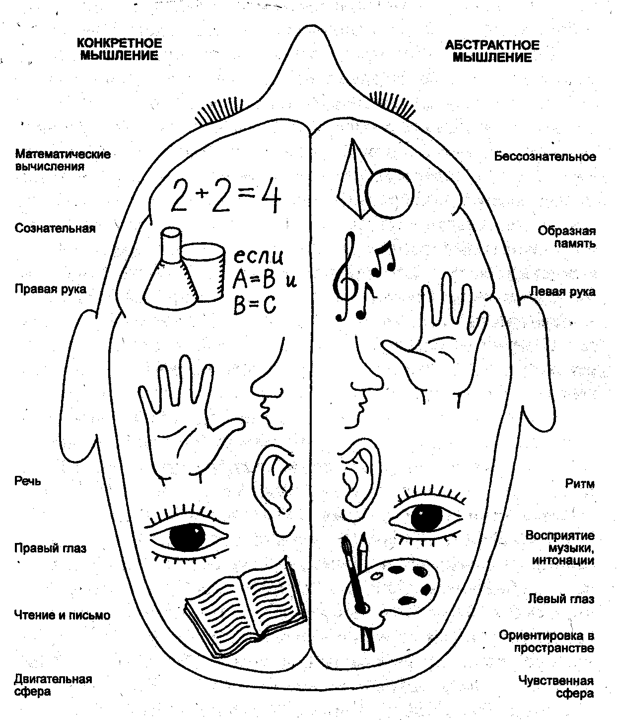
Основная Цель кинезиологии:
развитие межполушарного взаимодействия способствующего активации мыслительной деятельности
ЗАДАЧИ:
развитие межполушарной специализации;
синхронизация работы полушарий;
развитие мелкой моторики;
развитие способностей;
развитие памяти, внимания, речи;
развитие мышления.

Slide 6
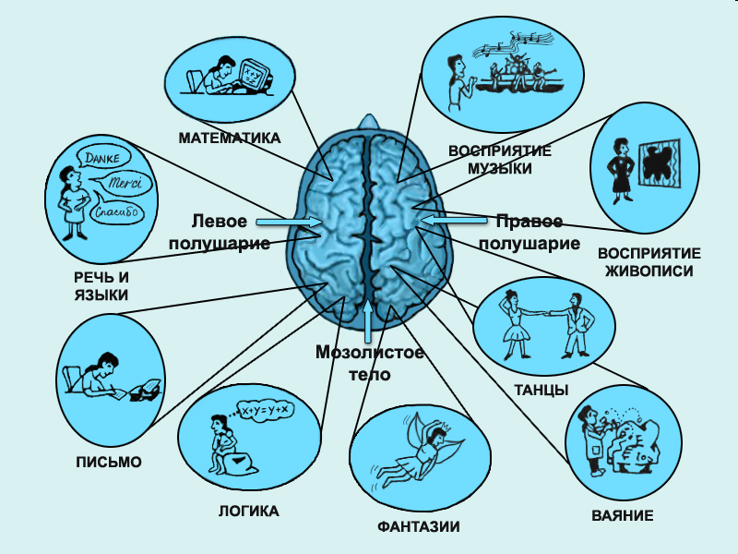

Slide 7
Рекомендации по применению:
Занятия можно проводить в любое время;
Ежедневно, без пропусков;
Занятия проводятся в доброжелательной обстановке;
Требуется точное выполнение движений и приемов;
Упражнения проводятся стоя или сидя за столом;
Каждое упражнение выполняются по 1 – 2 минуте;
Упражнения можно проводить в различном порядке и сочетании.

Slide 8
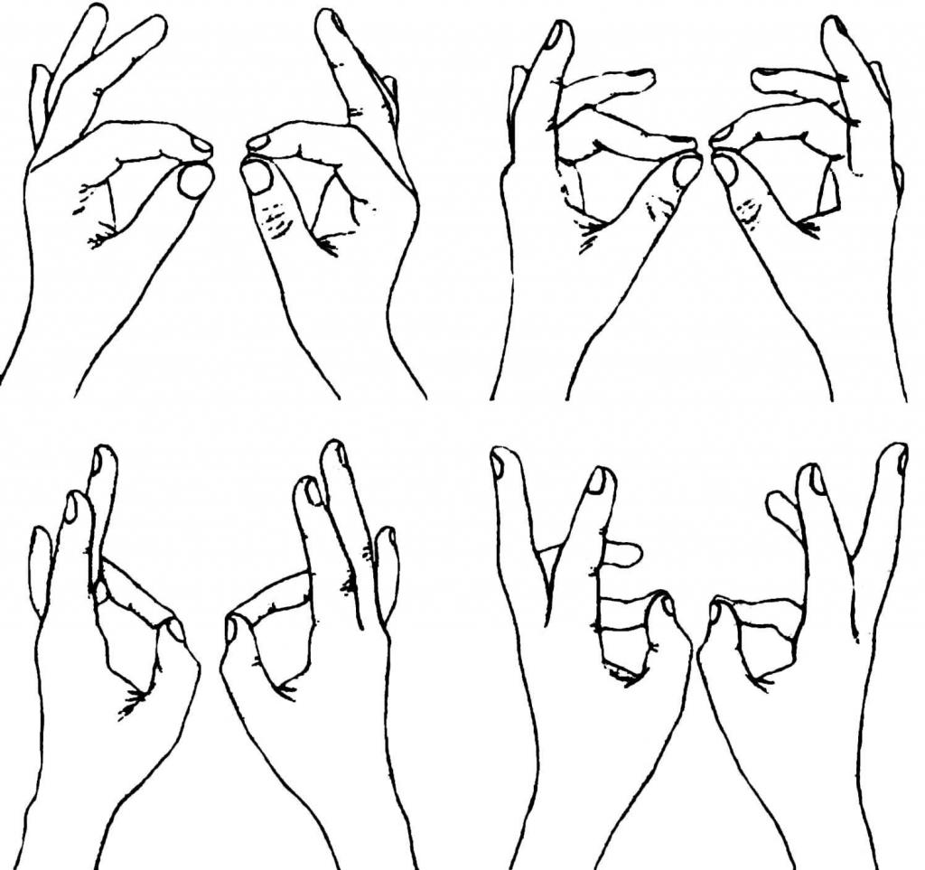
Упражнение «Колечко»
Поочередно и как можно быстрее перебирайте пальцы рук, соединяя в кольцо с большим пальцем последовательно указательный, средний и т.д. Проба выполняется в прямом и в обратном (от мизинца к указательному пальцу) порядке. В начале упражнение выполняется каждой рукой отдельно, затем сразу двумя руками.

Slide 9
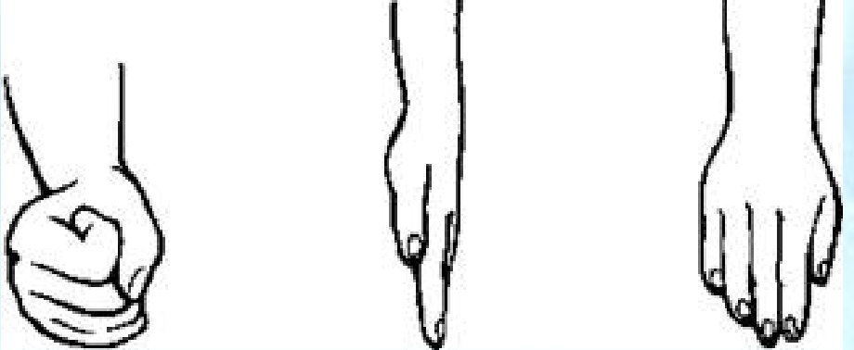
Упражнение «Кулак-ребро-ладонь»
Три положения руки на плоскости стола, последовательно сменяют друг друга. Ладонь на плоскости, сжатая в кулак ладонь, ладонь ребром на плоскости стола, распрямленная ладонь на плоскости стола. Выполняется сначала правой рукой, потом -левой, затем -двумя руками вместе по 8-10 раз. Можно давать себе команды(кулак -ребро-ладонь)

Slide 10
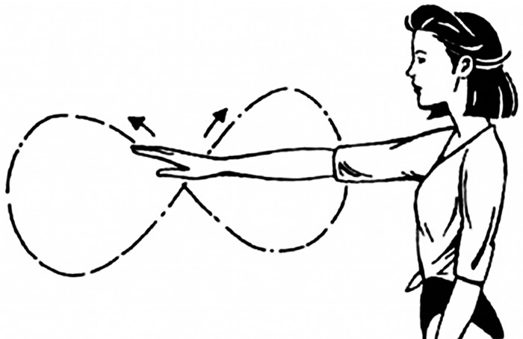
Упражнение «Горизонтальная восьмерка»
Стоя или сидя.
Вытянуть руку вперед, согнуть в локте, поднять большой палец руки на уровень переносицы, описывать восьмерки в горизонтальном поле видения. Следить при этом за движением большого пальца, только глазами. Рисовать восьмерки справа налево и слева направо, сверху вниз. Повторить 8–10 раз.

Slide 11
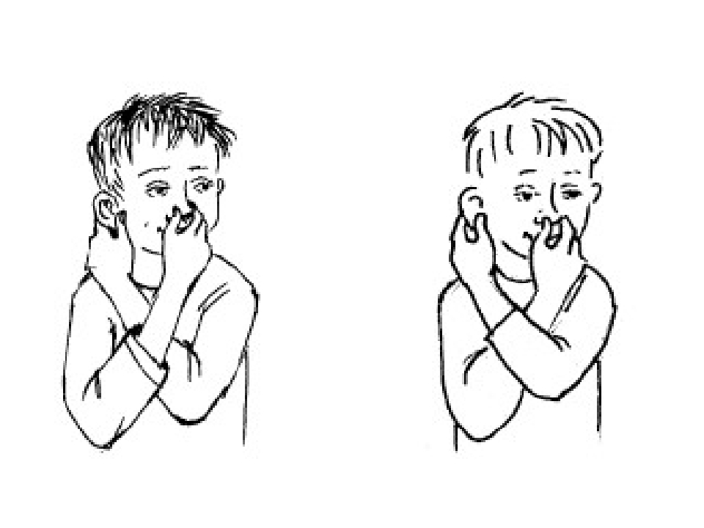
Упражнение «Ухо-нос»
Левая рука - взяться за кончик носа, правая рука - взяться за правое ухо. По команде отпустить ухо-нос, хлопнуть в ладоши и поменять положение рук "с точностью наоборот".

Slide 12
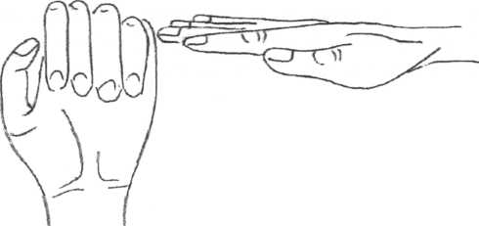
Упражнение «Лезгинка»
Ребенок складывает левую руку в кулак, большой палец отставляет в сторону, кулак разворачивает пальцами к себе. Правой рукой прямой ладонью в горизонтальном положении прикасается к мизинцу левой. После этого одновременно меняет положение правой и левой рук (шесть-восемь раз). Необходимо добиваться высокой скорости смены положений.

Slide 13
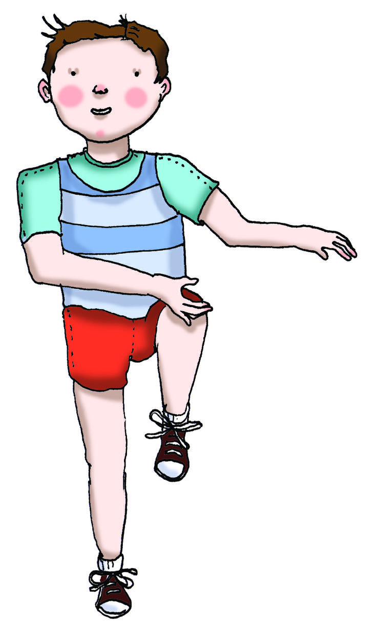
Упражнение «Перекрестные шаги»
Нужно шагать, высоко поднимая колени попеременно касаясь правой и левой рукой по противоположной ноге. Сделать 6 пар движений. Затем, шагать касаясь рукой одноименного колена. Сделать 6 пар движений. Закончить касаниями по противоположной ноге.
Делать упражнения в медленном темпе

Slide 14
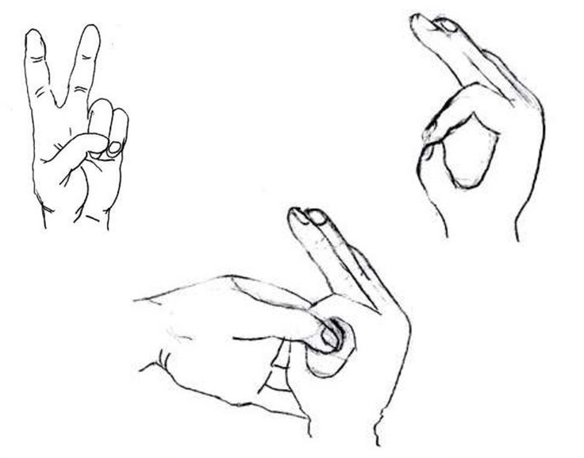
Упражнение «Зайчик – колечко-цепочка»
Зайчик
Указательный и средний пальцы вытянуть вверх, мизинец и безымянный прижать к ладони большим пальцем.
Колечко
Указательный и большой пальцы соединяются. Средний, безымянный, мизинец вытянуты вперед.
Цепочка
Поочередно соединяем большой палец с указательным, со средним и т. д. и через них попеременно «пропускаем» «колечки» из пальчиков другой руки.
Прыгнул заинька с крылечка
И в траве нашел колечко.
А колечко не простое –
Блестит, словно золотое.

Slide 15
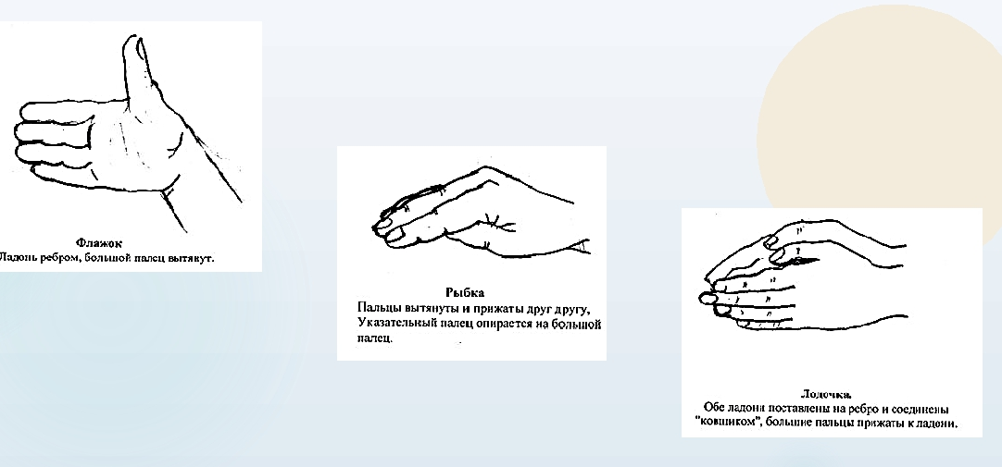
Упражнение «Флажок- рыбка-лодочка»
Флажок
Ладонь ребром, большой палец вытянут.
Я в руке флажок держу
И ребятам им машу.
Рыбка
Пальцы вытянуты и прижаты друг к другу. Указательный палец опирается на большой палец.
Лодочка
Обе ладони поставлены на ребро и соединены «ковшиком», большие пальцы прижаты к ладони.

